Slide 1
Міністерство освіти і науки України
Всеукраїнський інтерактивний конкурс «МАН-Юніор Дослідник»
Номінація «Еколог-Юніор»
Комунальний позашкільний навчальний заклад
«Мала академія наук учнівської молоді» Дніпропетровської обласної ради», м. Кам’янське
ОЦІНКА РОДЮЧОСТІ ҐРУНТІВ СЕЛІТЕБНИХ ТЕРИТОРІЙ
НА ПРИКЛАДІ МІСТА КАМ’ЯНСЬКЕ
Роботу виконала:
Біленко Анастасія Павлівна,
учениця 9 класу Комунального закладу
«Науковий ліцей ім. Анатолія Лигуна»
Кам’янської міської ради, м. Кам’янське Дніпропетровської області,
вихованка гуртка «Юні екологи» Комунального закладу «Дитячий екологічний центр» Кам‘янської міської ради
Науковий керівник:
Непошивайленко Наталія Олександрівна,
к.т.н., доцент, керівник гуртка «Юні екологи»
комунального закладу
«Дитячий екологічний центр»
Кам‘янської міської ради Дніпропетровської області

Slide 2

оцінка родючості ґрунтів в окремих ділянках промислового міста Кам’янське за допомогою ростового тесту
Мета роботи
процес якісної оцінки ґрунтів населеного пункту
Об'єкт дослідження
показники, що характеризують якісну оцінку ґрунту на приклад окремих ділянок у м. Кам’янське
Предмет дослідження
2

Slide 3
Завдання дослідження
1. Проаналізувати джерела та наслідки забруднення ґрунтів населених пунктів.
2. Обрати ділянки для дослідження, відібрати проби ґрунту на
відповідних глибинах, підготувати проби ґрунту для досліджень.
3. Провести оцінку забруднення ґрунтів за допомогою ростового тесту, що включає визначення кількості сходів та енергію проростання.
4. Оцінити фізичний стан ґрунту, у тому числі мінеральний склад та кислотність ґрунту.
5. Надати рекомендації з відновлення якості ґрунтів урбанізованих територій.
3

Slide 4


Методологія проведення дослідження:
1. вибір ділянок для проведення досліджень в межах
м. Кам’янське;
2. відбір проб ґрунту та підготовка проб до дослідження;
3. якісна оцінка ґрунту за ростовим тестом;
4. визначення мінерального складу ґрунту;
5. визначення кислотності ґрунту.
4

Slide 5
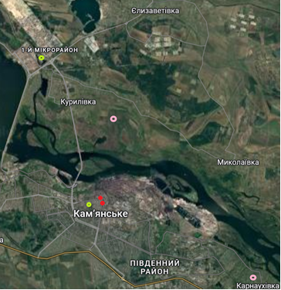
Розташування
дослідних ділянок
•поле
• с.Карнаухівка
•сквер Свободи
•сквер Шевченка
•парк правий берег
•парк лівий берег
•розсадник
5

Slide 6
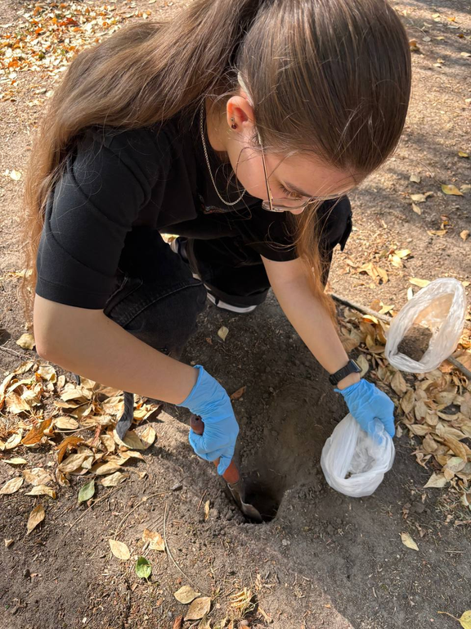
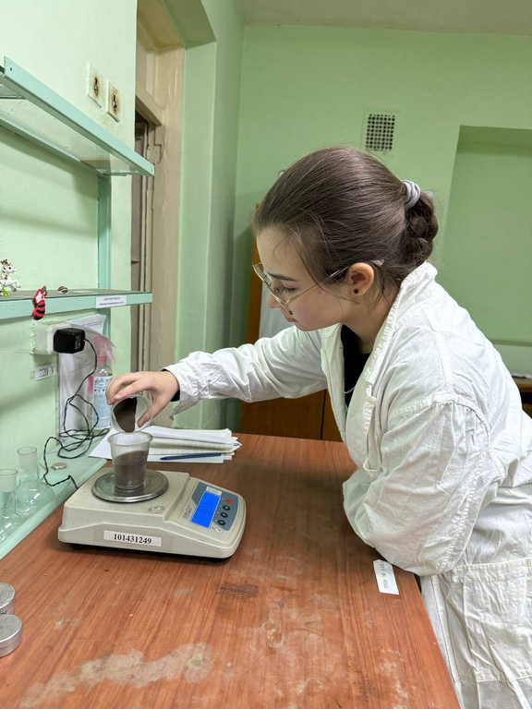
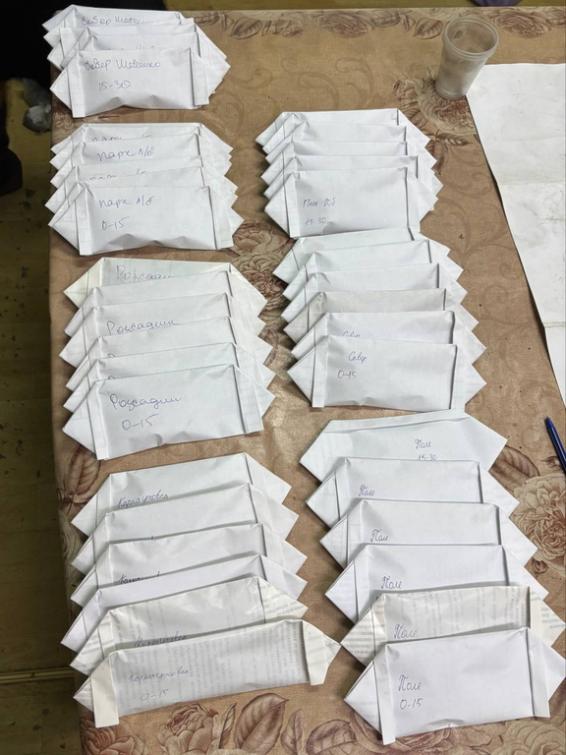
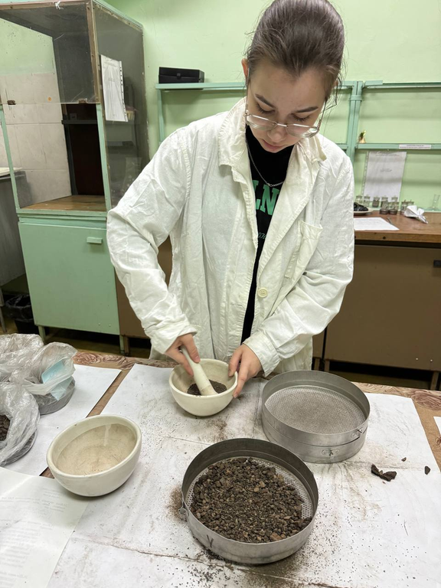
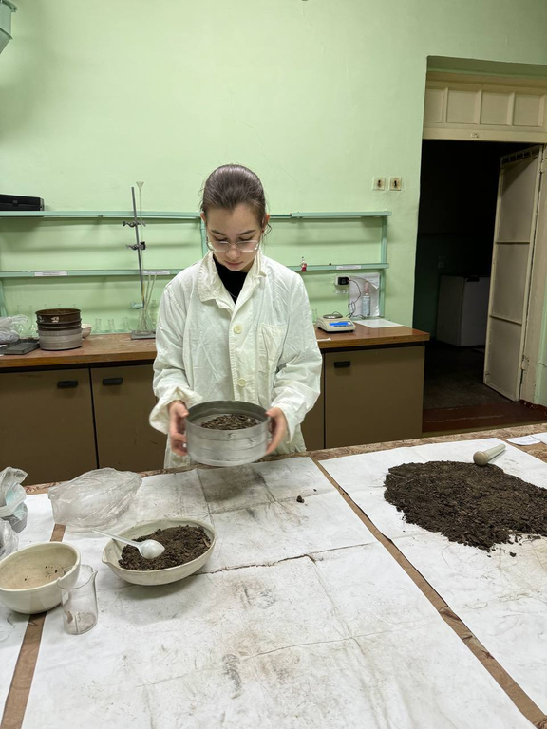
Процес відбору проб ґрунту та їх підготовка до проведення дослідження
рис.5
рис.1
рис.3
Підготовлено 42 проби ґрунту
6
рис.2
рис.4

Slide 7

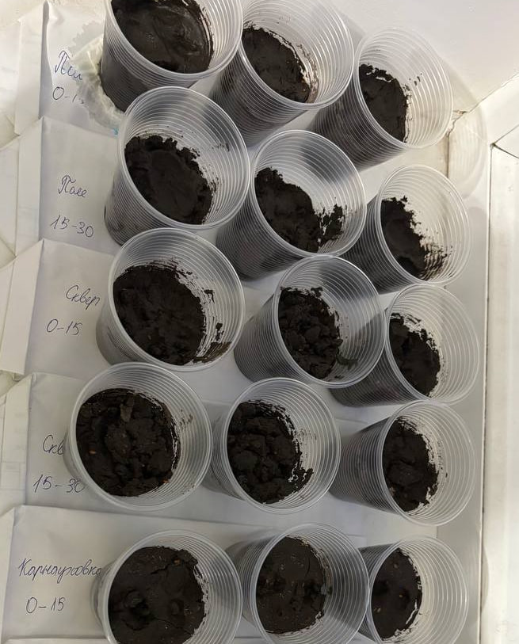
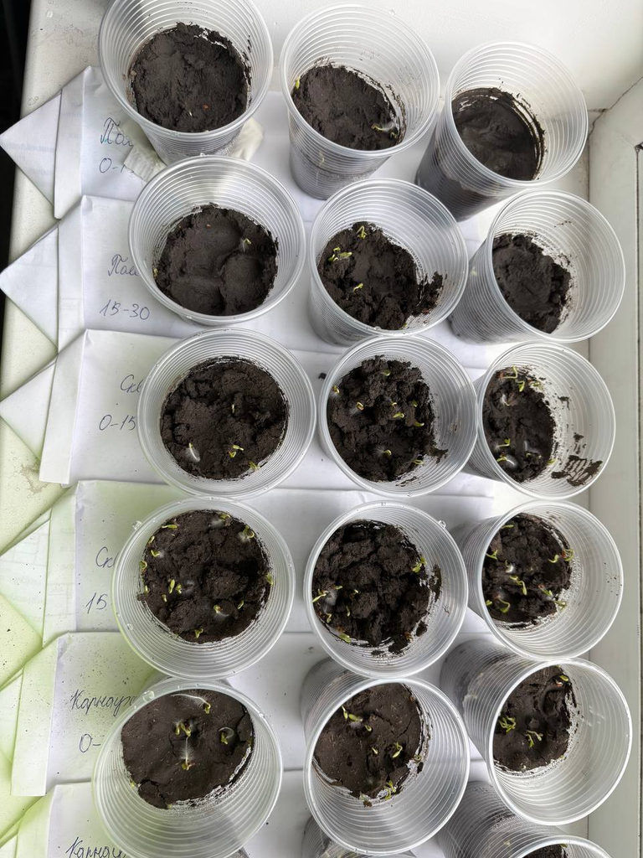
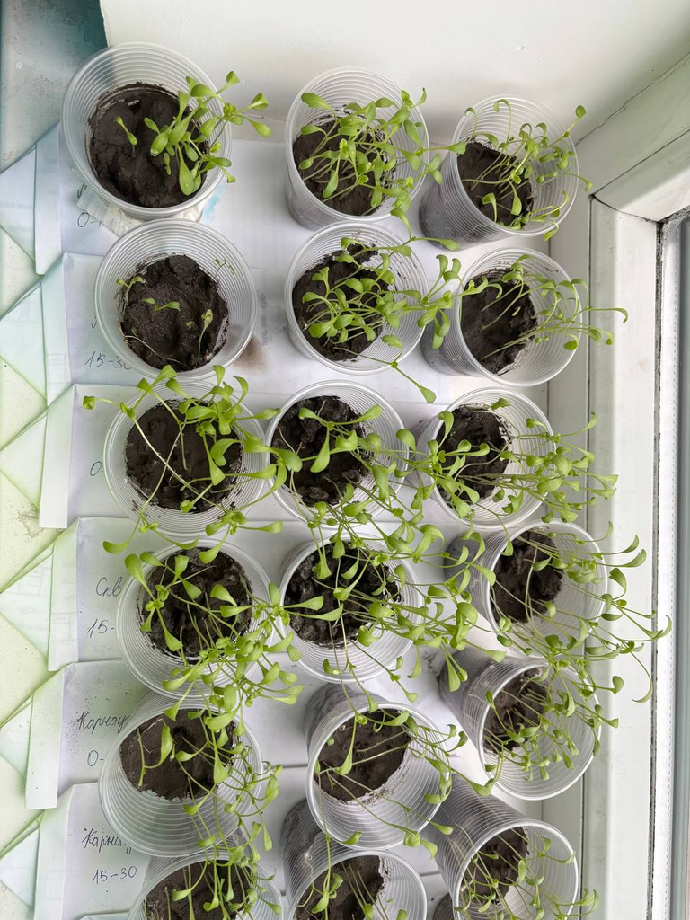
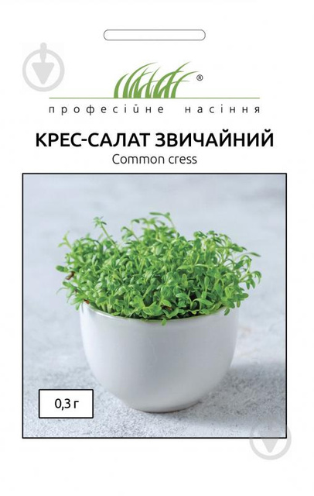
Порядок виконання роботи
Перший день посіву 28.10.2024
Перші сходи
29.10.2024
Останній день досліду 15.11.2024
рослина-індикатор
Крес-салат
7
рис.6

Slide 8


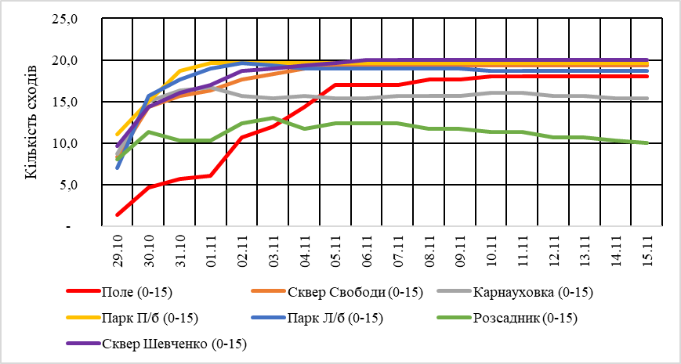
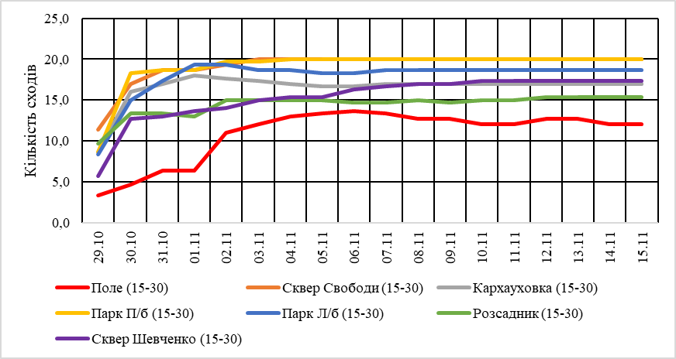
Рис. 7. Динаміка енергії проростання на дослідних пробах ґрунту,
на глибині 0-15 см
Рис. 8. Динаміка енергії проростання на дослідних пробах ґрунту,
на глибині 15-30 см
8

Slide 9
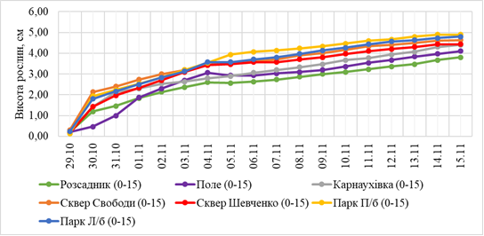
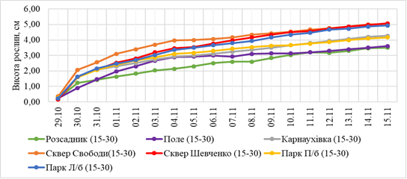
Рис. 9. Динаміка розміру рослини на глибині 0-15 см
Рис.10. Динаміка розміру рослини на глибині 15-30 см
9

Slide 10
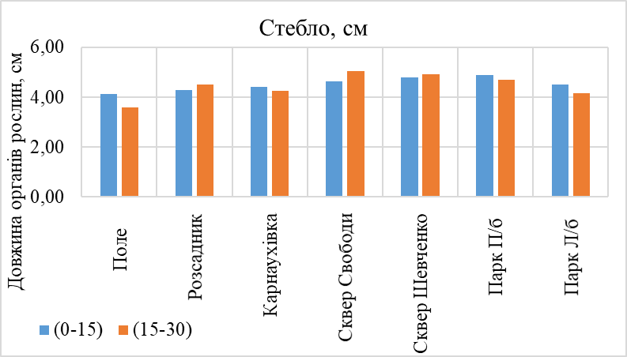
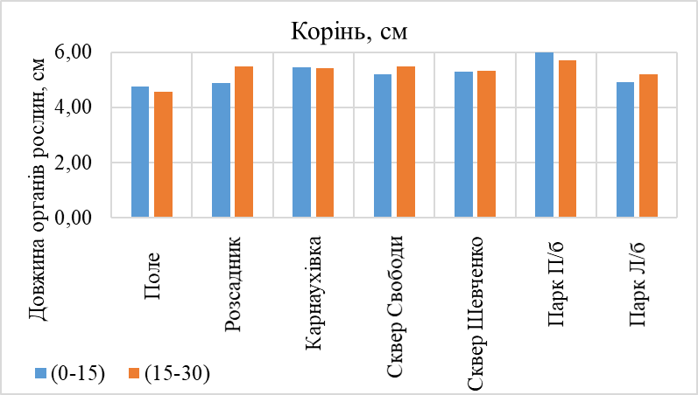
Рис. 11. Довжина стебла та коріння рослин-індикаторів в залежності від глибини відбору проб ґрунту
10

Slide 11
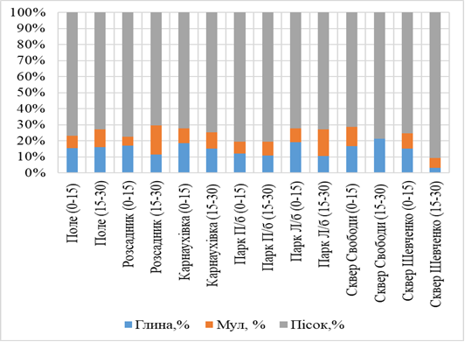
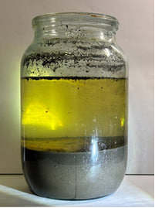
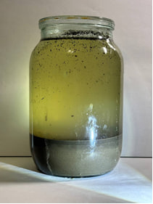
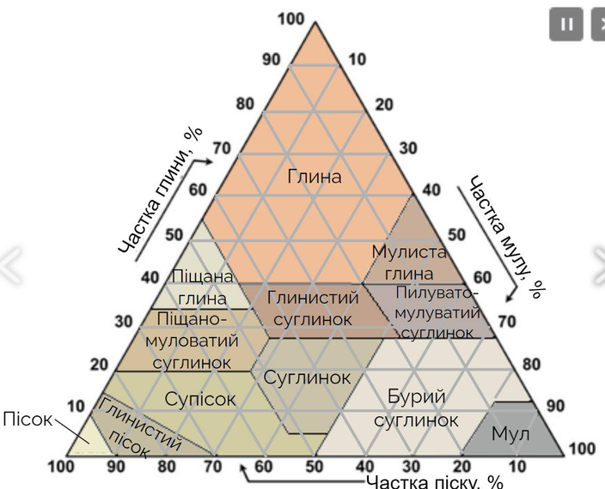

Оцінка мінерального складу ґрунту
(на прикладі проб парк лівий берег )
0-15 см
15-30 см
Рис.12. Результати визначення мінерального складу досліджених проб ґрунту
11

Slide 12
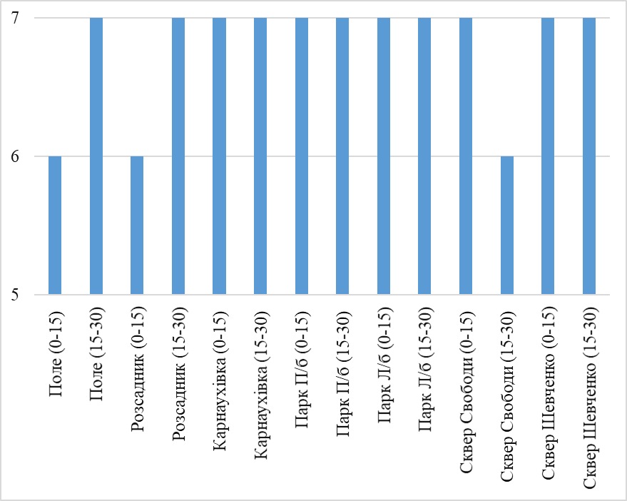
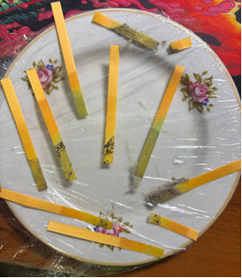
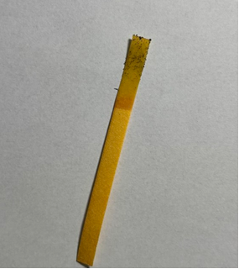
Рис.13. Результати визначення кислотності досліджених проб ґрунту
12

Slide 13
Рекомендації з відновлення якості ґрунтів
урбанізованих територій
Повільний розвиток деревних рослин має бути компенсований більш потужним розвитком багаторічників та декоративних трав.
Для озеленення міських територій слід використовувати рослини, які водночас мають бути високодекоративними, стійкими до забруднення атмосферного повітря, посухостійкими.
Серед деревних рослин, найбільш стійкими до забруднення атмосферного повітря є:
  береза та модрина - добре ростуть у містах, навіть в умовах високого рівня забруднення та добре поглинають важкі метали;
  липа, клен, в’яз, акація, дуб - активно поглинають чадний і сірчистий гази та виділяють кисень;
  сосна, ялина, ялиця, туя - здатні витримувати високі концентрації пилу та токсичних речовин у повітрі.
13

Slide 14
ВИСНОВКИ
1. Обрано 7 ділянок для дослідження якості ґрунту в межах м. Кам’янське. Вибір ділянок обґрунтований відповідним типом і потужністю антропогенного впливу. В якості контрольної ділянки взято Розсадник декоративних рослин, ґрунт в якому додатково не підживлювався та не піддавався хімічній обробці.
2. Проби ґрунту відібрано з відповідних ділянок на глибинах 0-15 та 15-30 см, проведена їх підготовка у трьох повтореннях. Всього підготовлено до аналізу 42 проби ґрунту, на які висіяно рослини-індикатори.
3. Проведена оцінка забруднення ґрунтів за допомогою ростового тесту, що включає визначення кількості сходів та енергію проростання. Встановлено, що без достатньої кількості гумусу рослини розвиваються повільніше.
4.Оцінили фізичний стан ґрунту, у тому числі мінеральний склад та кислотність ґрунту. Мінеральний склад дає результат, що 64 % проб це супіщані ґрунти,
21 % це глинистий пісок,15 % це піщано-муловатий суглинок. Кислотність у 80 % проб нейтральна, у 20 % слаба кислотність.
14

Slide 15
5. На глибині 15-30 см була значна різниця між стеблами на різних ділянках.
На цю різницю впливав мінеральний склад ґрунту (на супіску краще рости рослинам, на ґрунтах де велика концентрація піску, глини або мулу рослини будуть повільніше зростати), його кислотність (на кислих ґрунтах рослини розвиваються гірше, ніж на нейтральних).
6. Результати ростового тесту показали, що не на всіх ділянках ґрунти гарної якості та містять потрібної кількості гумусу, кислотності та мінерального складу.
Ці три компоненти важливі для гарного розвитку рослин, що позначається на якості екосистем, де вони розвиваються.
7. Для відновлення якості та родючості ґрунту потрібно здійснювати моніторинг його якості. Відновлення якості ґрунтів урбанізованих територій слід проводити
за рахунок щільної посадки деревних та трав’янистих рослин.
15

